Slide 1
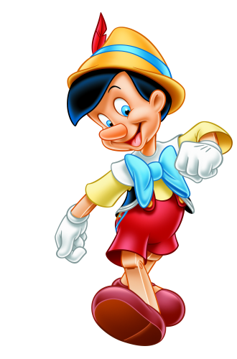
Vyplníme tabuľku?
PaedDr. Jana Humeníková

Slide 2
Magický štvorec
?
2
5
4
8
0
2
4
6
8
1
3
5
7
9

Slide 3
Magický štvorec
2
6
?
5
4
8
0
2
4
6
8
1
3
5
7
9

Slide 4
Magický štvorec
2
6
9
5
4
?
8
0
2
4
6
8
1
3
5
7
9

Slide 5
Magický štvorec
?
2
6
9
5
4
3
8
0
2
4
6
8
1
3
5
7
9

Slide 6
Magický štvorec
2
7
6
9
5
?
4
3
8
0
2
4
6
8
1
3
5
7
9

Slide 7
Magický štvorec
2
7
6
9
5
1
4
3
8
0
2
4
6
8
1
3
5
7
9

Slide 8
ALEBO...

Slide 9
Magický štvorec
?
2
5
4
8
0
2
4
6
8
1
3
5
7
9

Slide 10
Magický štvorec
2
6
?
5
4
8
0
2
4
6
8
1
3
5
7
9

Slide 11
Magický štvorec
2
6
9
5
?
4
8
0
2
4
6
8
1
3
5
7
9

Slide 12
Magický štvorec
?
2
6
9
5
4
3
8
0
2
4
6
8
1
3
5
7
9

Slide 13
Magický štvorec
2
7
6
5
?
9
4
3
8
0
2
4
6
8
1
3
5
7
9

Slide 14
DARILO SA VÁM?

